Slide 1
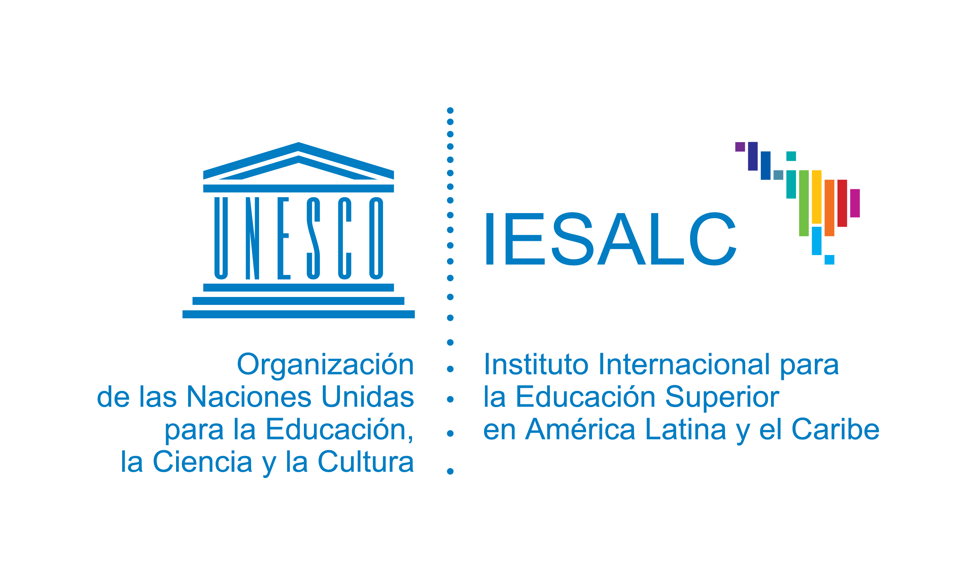
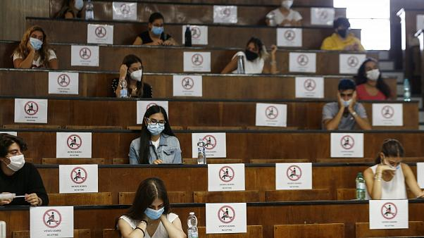
El día después para la universidad
Efectos de COVID-19 y ventanas de oportunidades

Slide 2
Los riesgos de nuestra fórmula de continuidad pedagógica

Slide 3
Desconexión tecnológica
Solo el 51% de hogares en la región está debidamente equipado

Slide 4
Desconexión personal
Baja capacidad de auto-regulación y derivas socio-emocionales

Slide 5
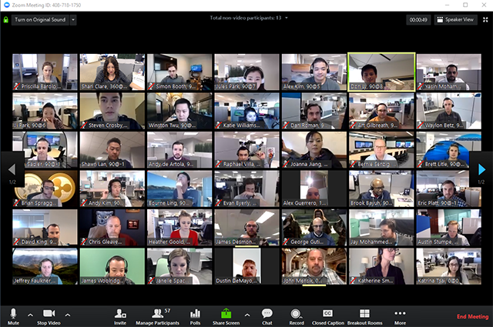
Desconexión pedagógica
Propuesta pedagógica inapropiada para el canal y el contexto

Slide 6
Los efectos del COVID-19 en la educación superior

Slide 7
Pérdida de aprendizajes
Estimación: mínimo 15% pérdidas competenciales

Slide 8
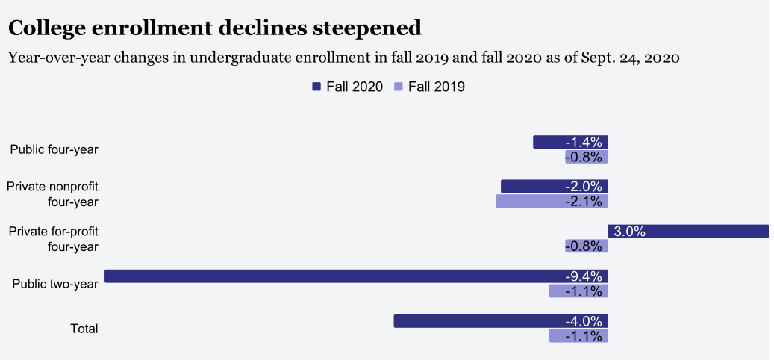
How 7 countries are supporting child care and families during coronavirus
Pérdida de estudiantes
Estimación: del 3% al 10%
National Student Clearinghouse Research Center data, Oct. 15, 2020.

Slide 9
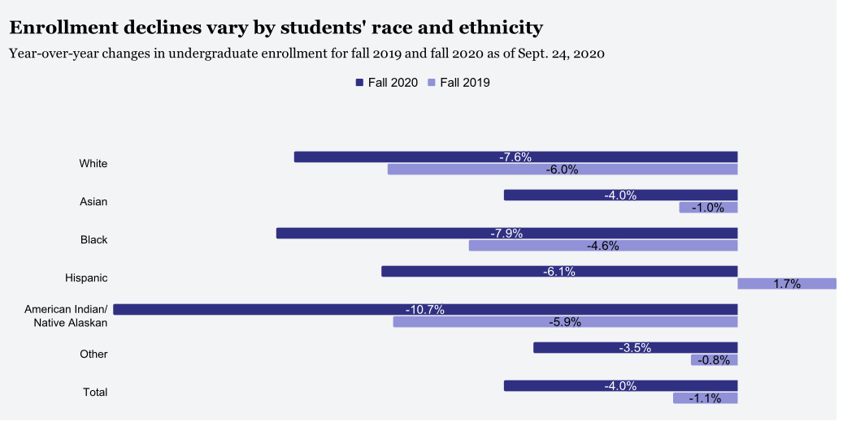
Pérdida de equidad
Ampliación de las diferencias entre cuartiles

Slide 10
Cuatro ventanas de oportunidad

Slide 11
Primera ventana: avanzar en la hibridación
Planes de reapertura de las instituciones de Educación superior en los Estados Unidos. (The Chronicle, 2020)

Slide 12
La tecnología ha venido para quedarse en la enseñanza superior
Porcentaje de universidades de la Unión Europea que usan el elearning con distintos fines
(European University Association, 2015)

Slide 13
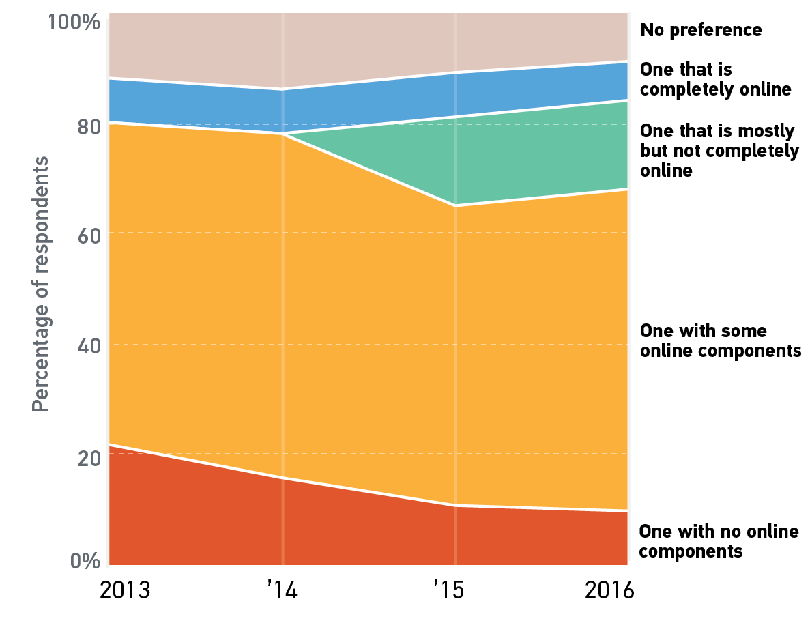
La opción preferida: la hibridación
Evolución de las opiniones de los estudiantes universitarios en los EUA sobre distintos entornos de aprendizaje, 2013-2016(Educause, 2017)

Slide 14
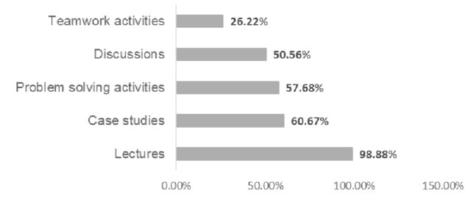
Segunda ventana: mejorar la docencia presencial
Principales estrategias docentes utilizadas en los programas universitarios de gestión y administración de empresas en Europa. (Leon, 2016)

Slide 15
Tercera ventana: la educación a distancia
Porcentaje de población adulta que cree que en los próximos diez años el número de estudiantes de educación superior en línea superará a los tradicionales (Pearson, 2019)

Slide 16
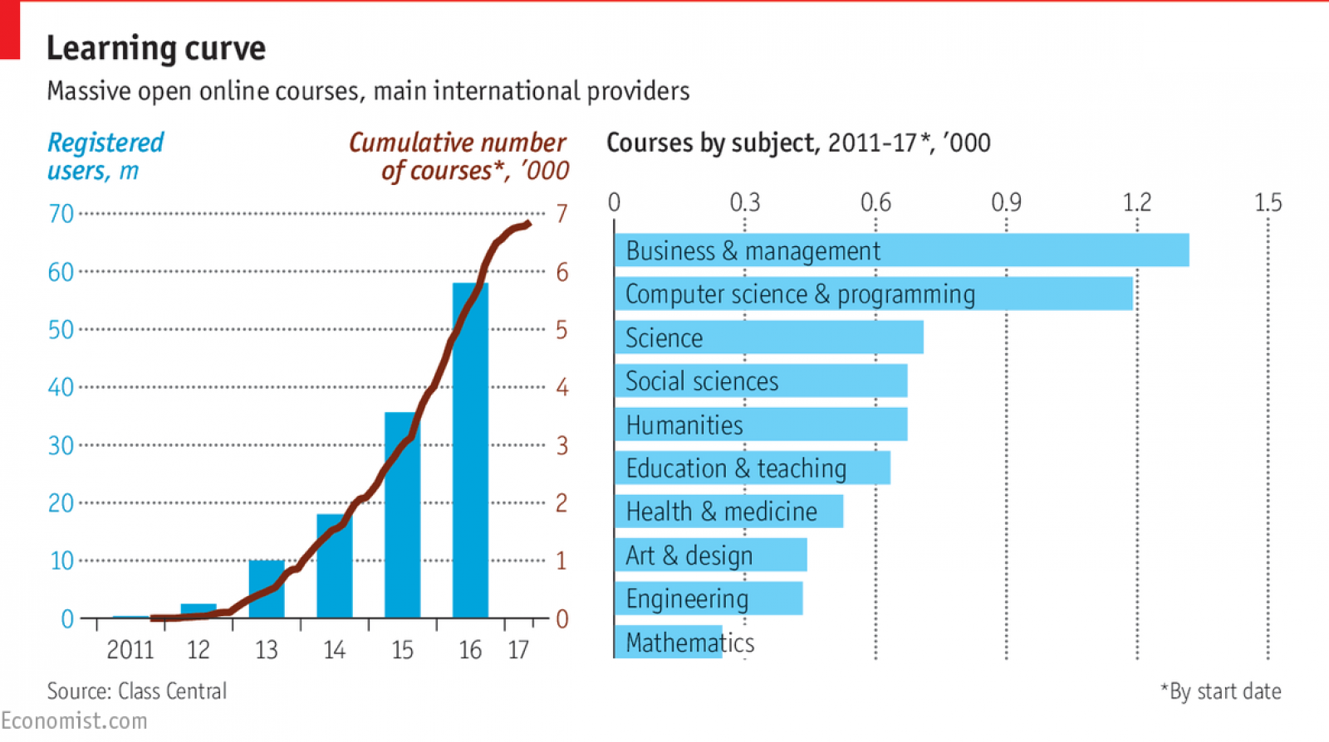
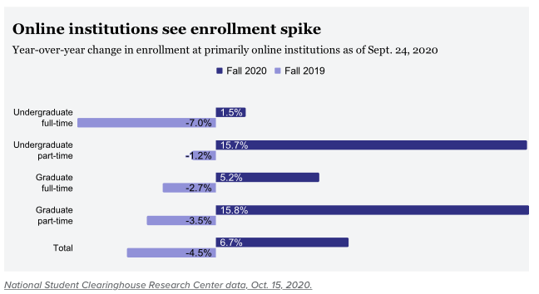
La tecnología redefine la provisión de enseñanza superior
Cursos, usuarios y materias en las principales plataformas MOOC (The Economist, 2018)

Slide 17
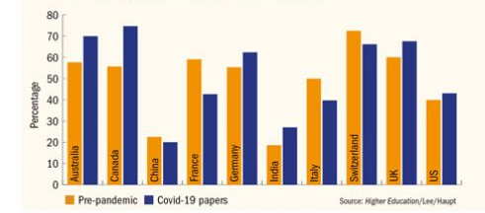
Cuarta ventana: la cooperación internacional en I+D
Percentage of papers featuring international collaboration, before and during the pandemic (Higher Education, Lee, Haupt, 2020)

Slide 18
Recordar los objetivos fundamentales
Asegurar el derecho a la educación superior: no dejar a ningún estudiante atrás.
Mejorar la calidad de la experiencia de educación superior.

Slide 19
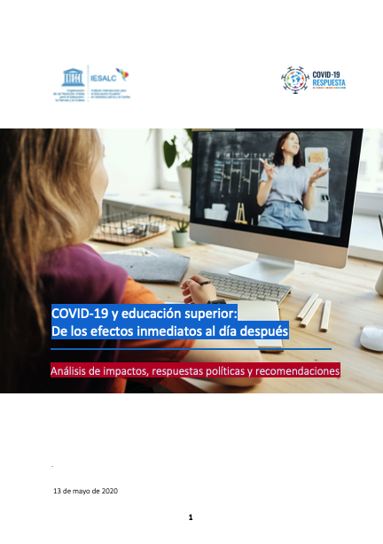

Slide 20
MUCHAS GRACIAS
El informe se puede descargar en: www.iesalc.unesco.org f.pedro@unesco.org

